Slide 1
Mashup
Nuria Gutiérrez Liaño
DEWS 11/03/22 Tema10

Slide 2
BD.php

Slide 3
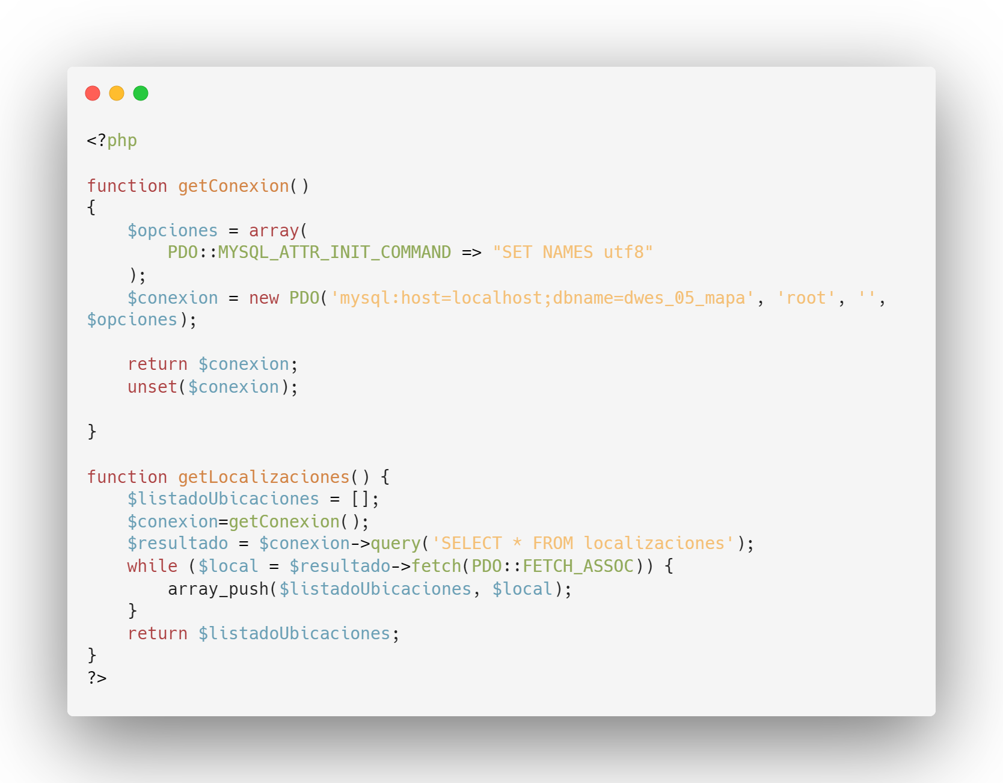
BD
Funciones
getConexion()
getLocalizaciones()

Slide 4
Fichero.php

Slide 5
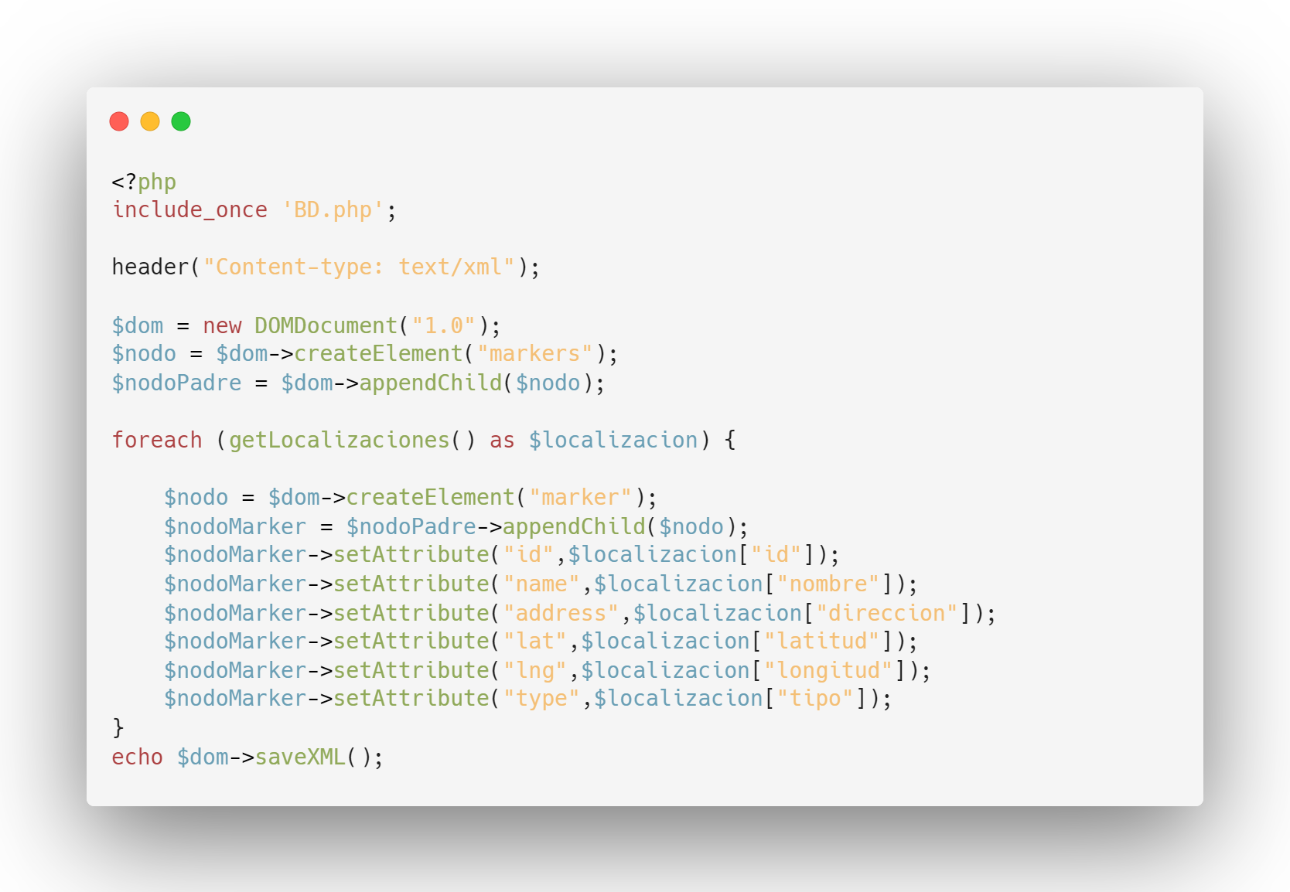
Fichero
header()
DOMDocument
getLocalizaciones()
saveXML()

Slide 6
Mapa.php

Slide 7
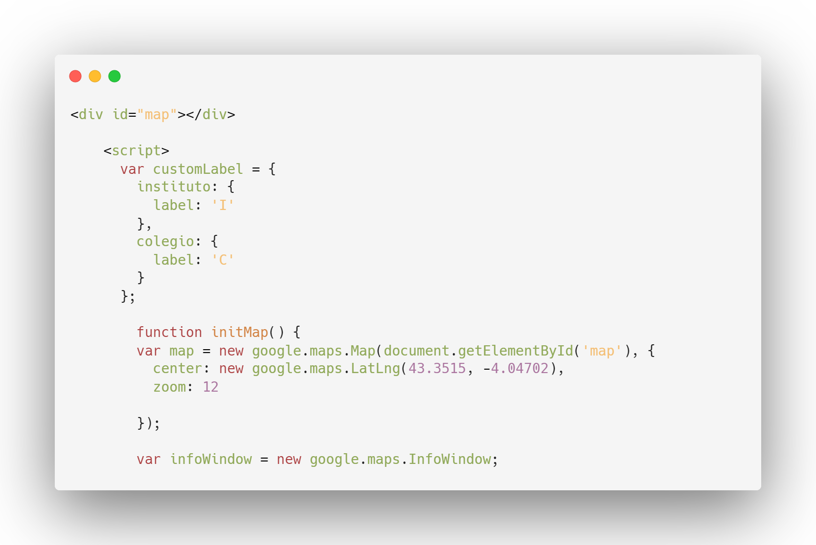
Mapa
PARTE 1
id=”map”
customLabel
initMap
infoWindow

Slide 8
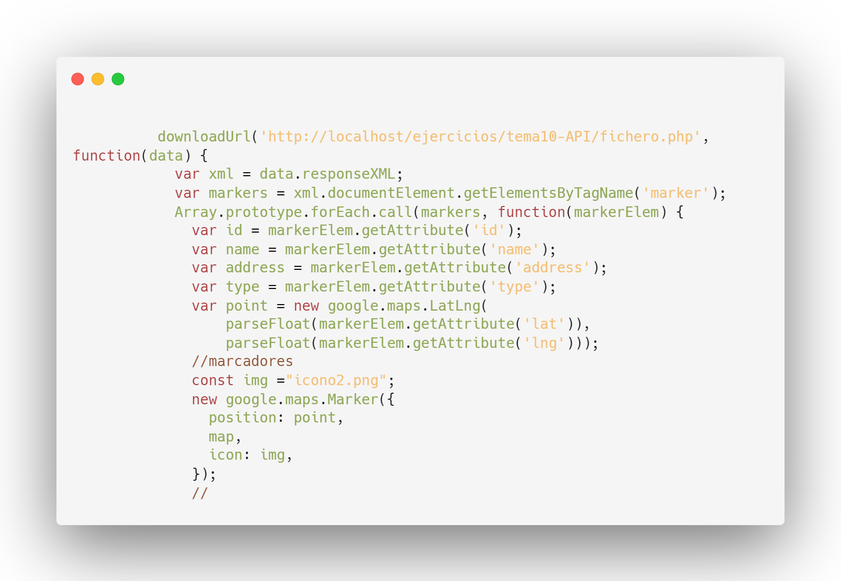
Mapa
PARTE 2
downloadUrl
function(data)
responseXML
function(markerElem)
google.maps.Marker

Slide 9
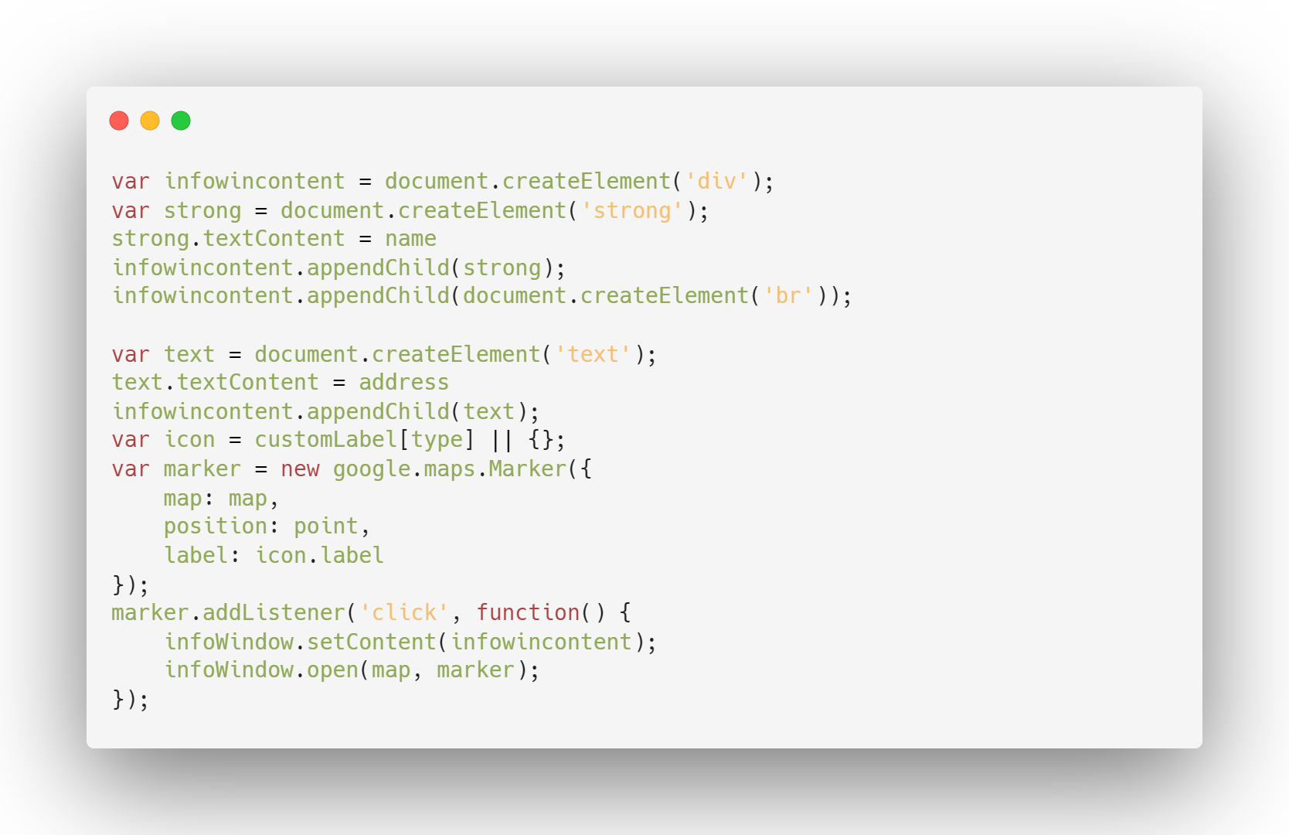
Mapa
PARTE 3
customLabel
google.maps.Marker
Marker.addeventListener

Slide 10
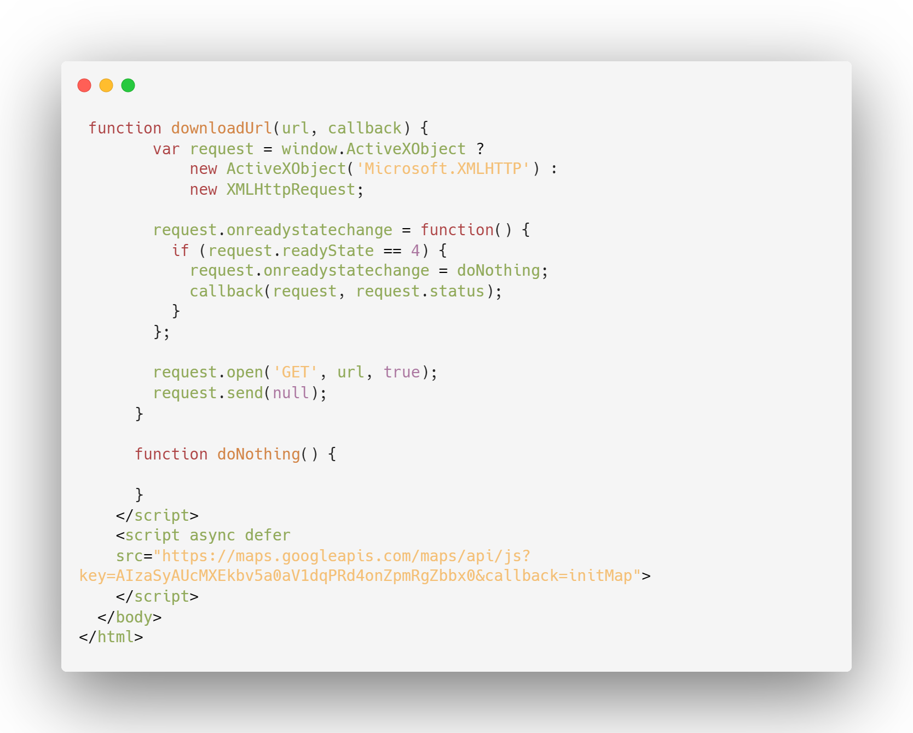
Mapa
PARTE 4
downloadUrl
doNothing
script async defer

